Slide 1




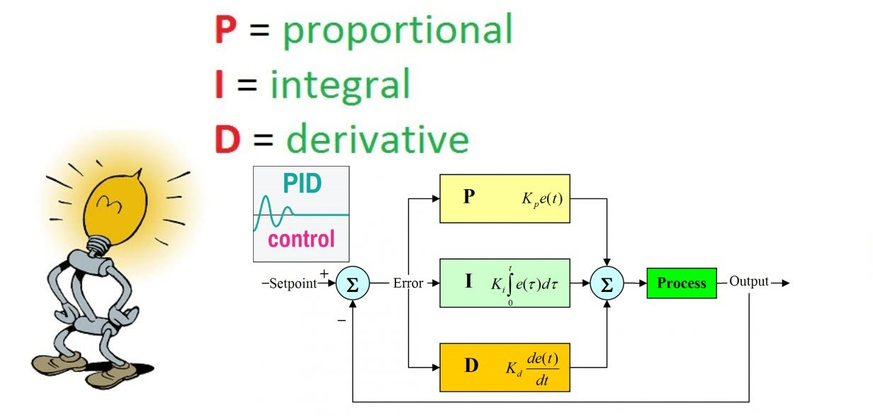
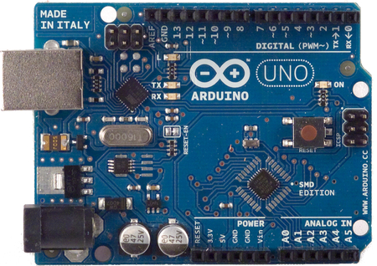
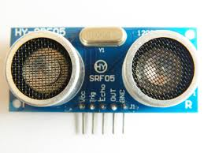
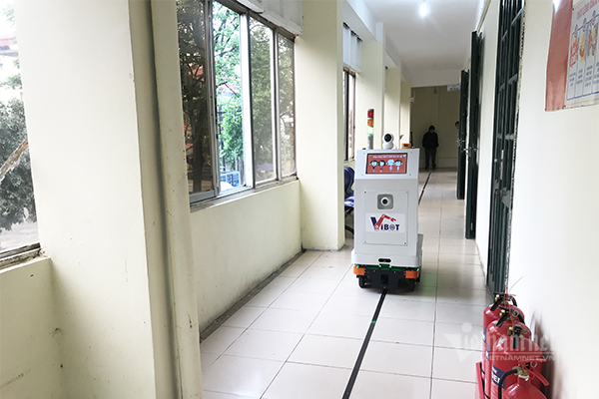
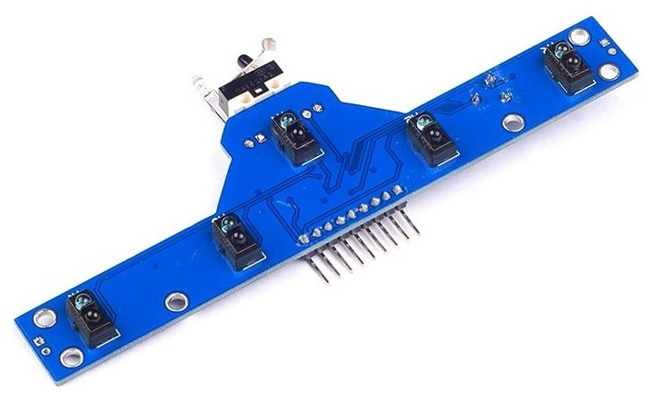
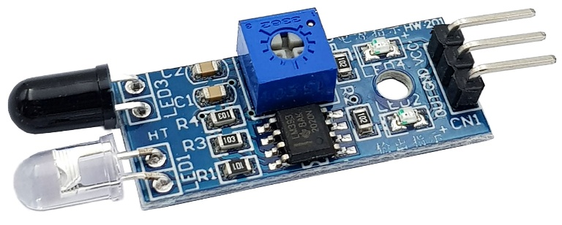


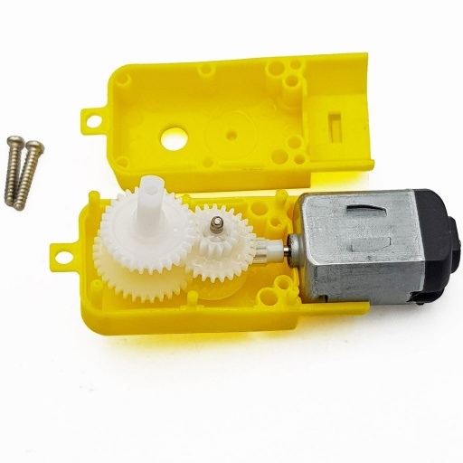
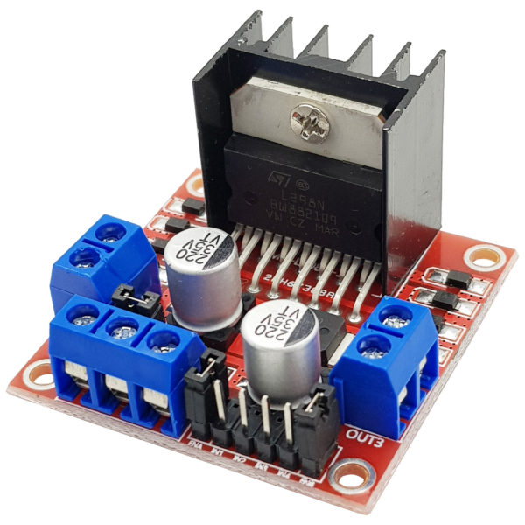
TRƯỜNG ĐẠI HỌC ĐẠI NAM
KHOA CÔNG NGHỆ THÔNG TIN
ERP: ALPHABOT
Vi Sỹ Tuyên, Phùng Mạnh Đức, Hoàng Văn Dũng
Github
Giới thiệu
AlphaBot được phát triển thêm các chức năng sử dụng Arduino Uno . Các chức năng của AlphaBot bao gồm: Dò đường line Tránh vật cản Đi theo người
Thật toán sử dụng
Các thiết bị sử dụng
C
Arduino Uno
Cảm biến siêu âm
Ứng dụng thực tế
Robot vận chuyển đồ y tế: Tránh người, di chuyển theo người và line đã có
Cảm biến dò line
Cảm biến hồng ngoại
Platform
Github Platform
Github FIT-DNU
Động cơ DC
Mạch điều khiển động cơ L298N
Hướng phát triển
Phát triển thêm các chức năng: Robot cứu hộ, tìm kiếm vật thể hoặc người trong môi trường nguy hiểm Robot trợ lý cá nhân cho người khuyết tật hoặc người lớn tuổi
©AIoTLab, Faculty of Information Technology, DaiNam University

